Slide 1
CONTACT : Lucie POIROT
lucie@letempspresse.fr
06 10 36 80 46

Slide 2
Co-création de deux jeux lors de deux classes d’eau :
une avec des lycéens en seconde
une avec des étudiants en BTS Gestion et Maîtrise de l'EAU (GEMEAU)
Au sein du lycée agricole Sainte Maure (2022-2023).

Slide 3
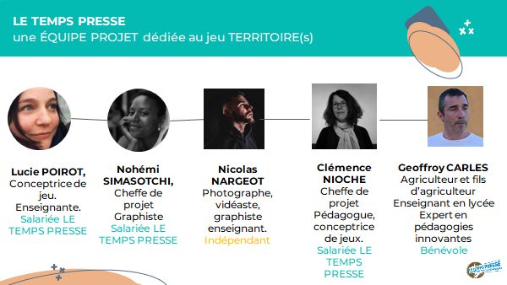
Une équipe projet pluridisciplinaire
réunie au sein de l’association LE TEMPS PRESSE

Slide 4
LE KIT LYCEE AGRICOLE au sein de la mallette pédagogique transmédia
TERRITOIRE(s)
un kit composé de deux jeux complémentaires téléchargeables gratuitement.

Slide 5
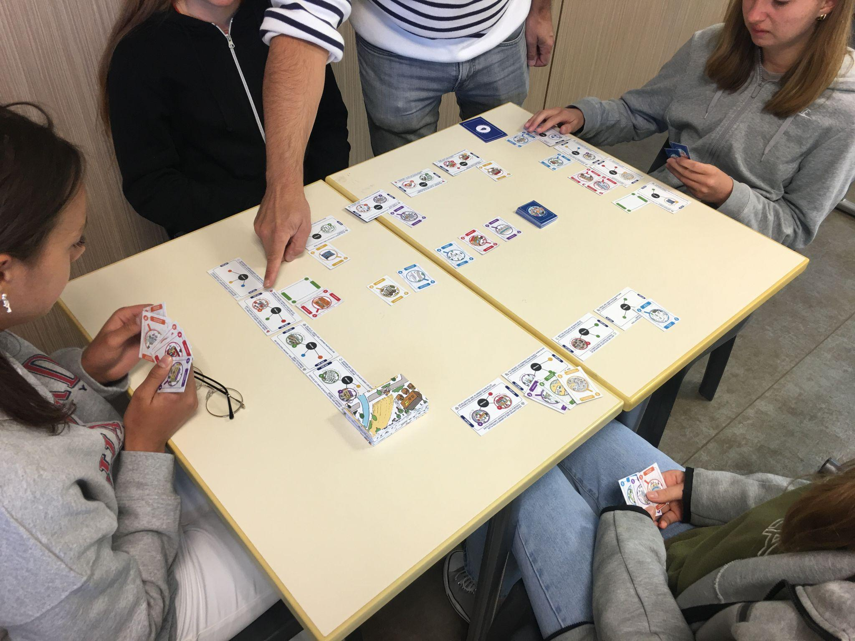
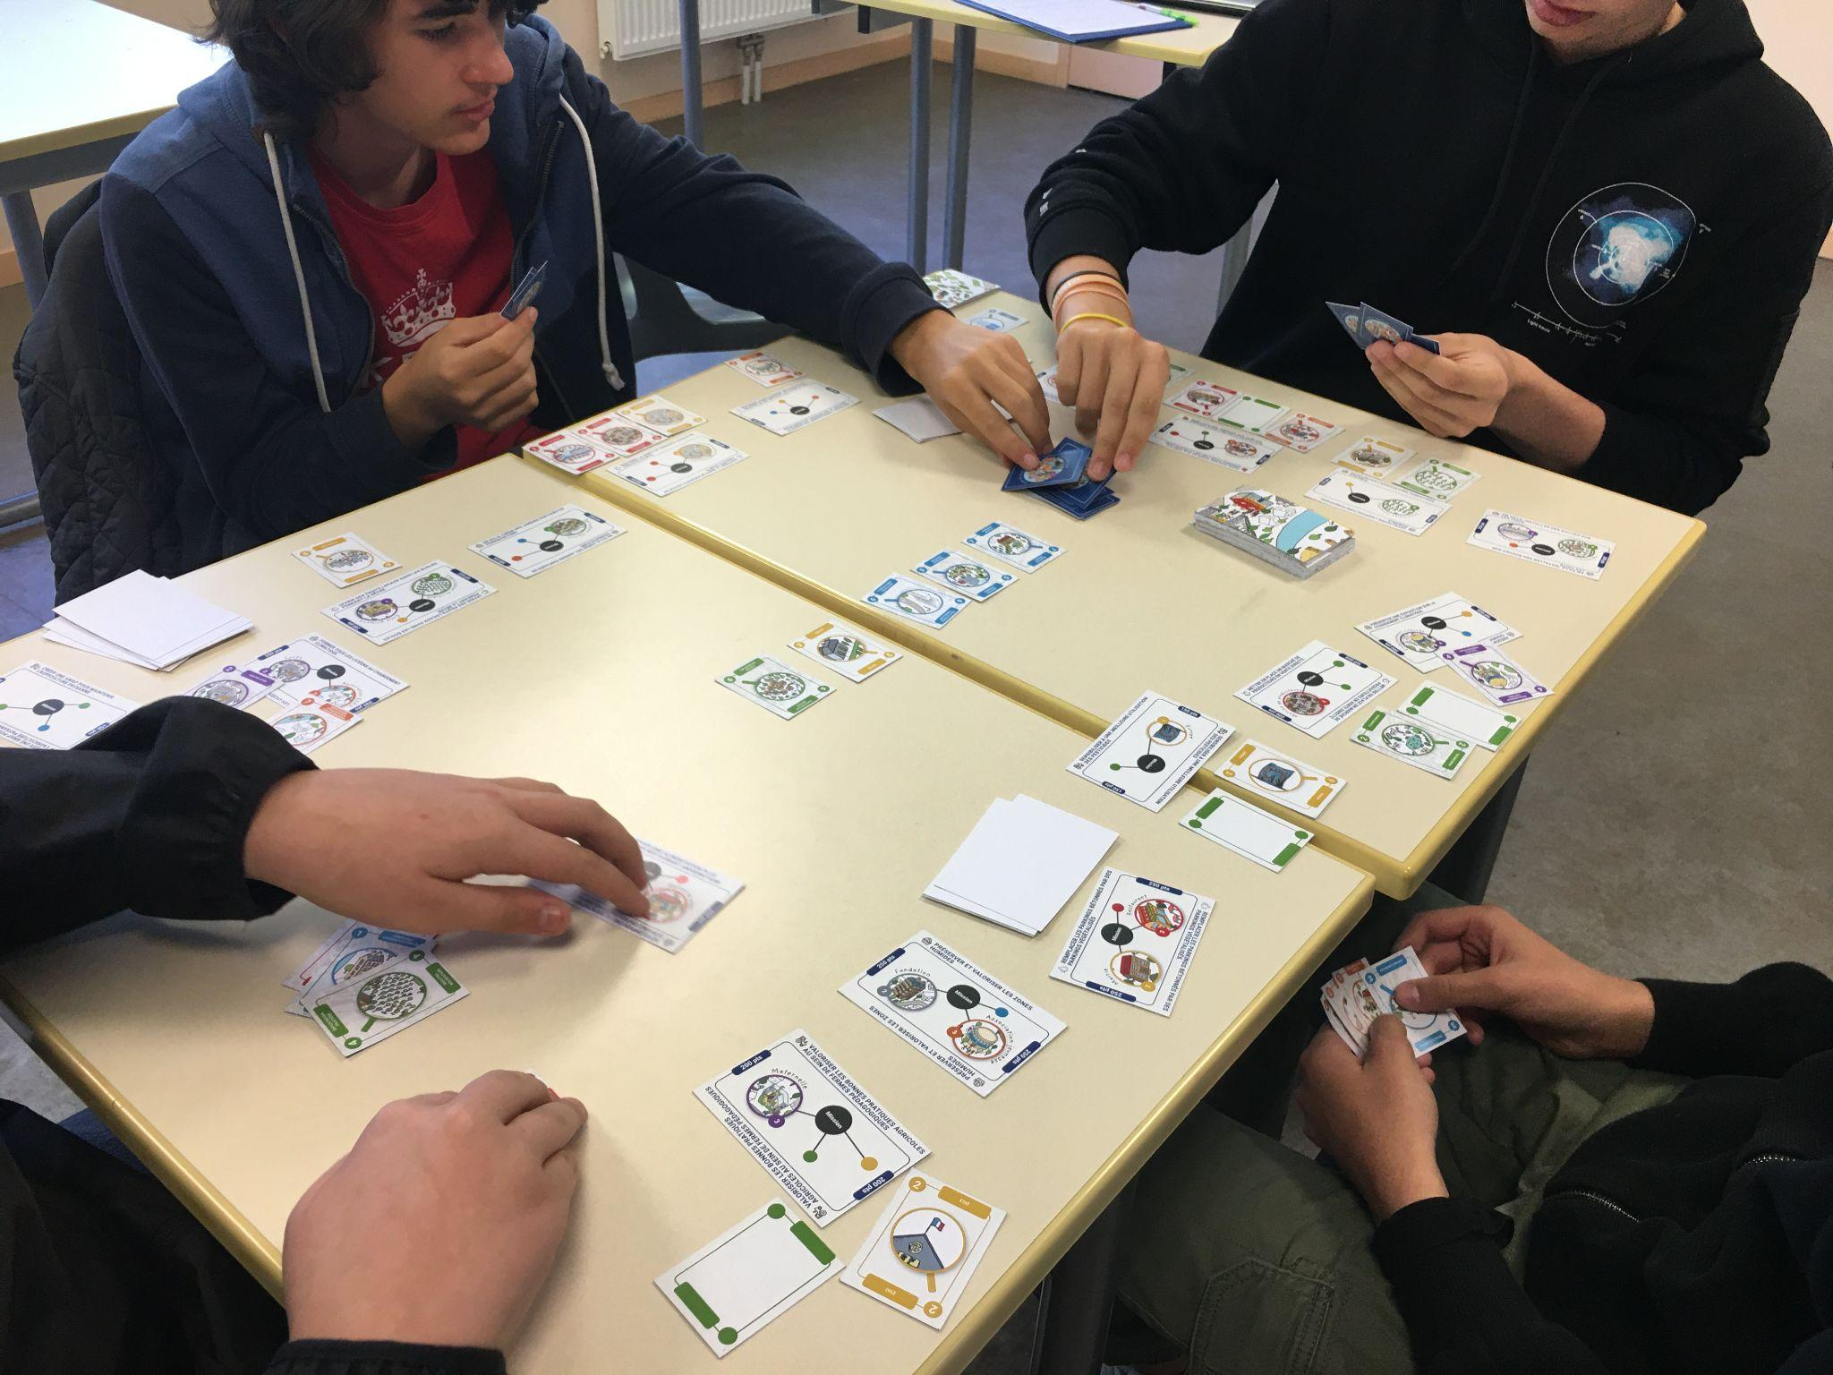
Découverte du prototype de jeu : interventions auprès de jeunes en seconde, première, terminale, en BTS et en 4e.

Slide 6
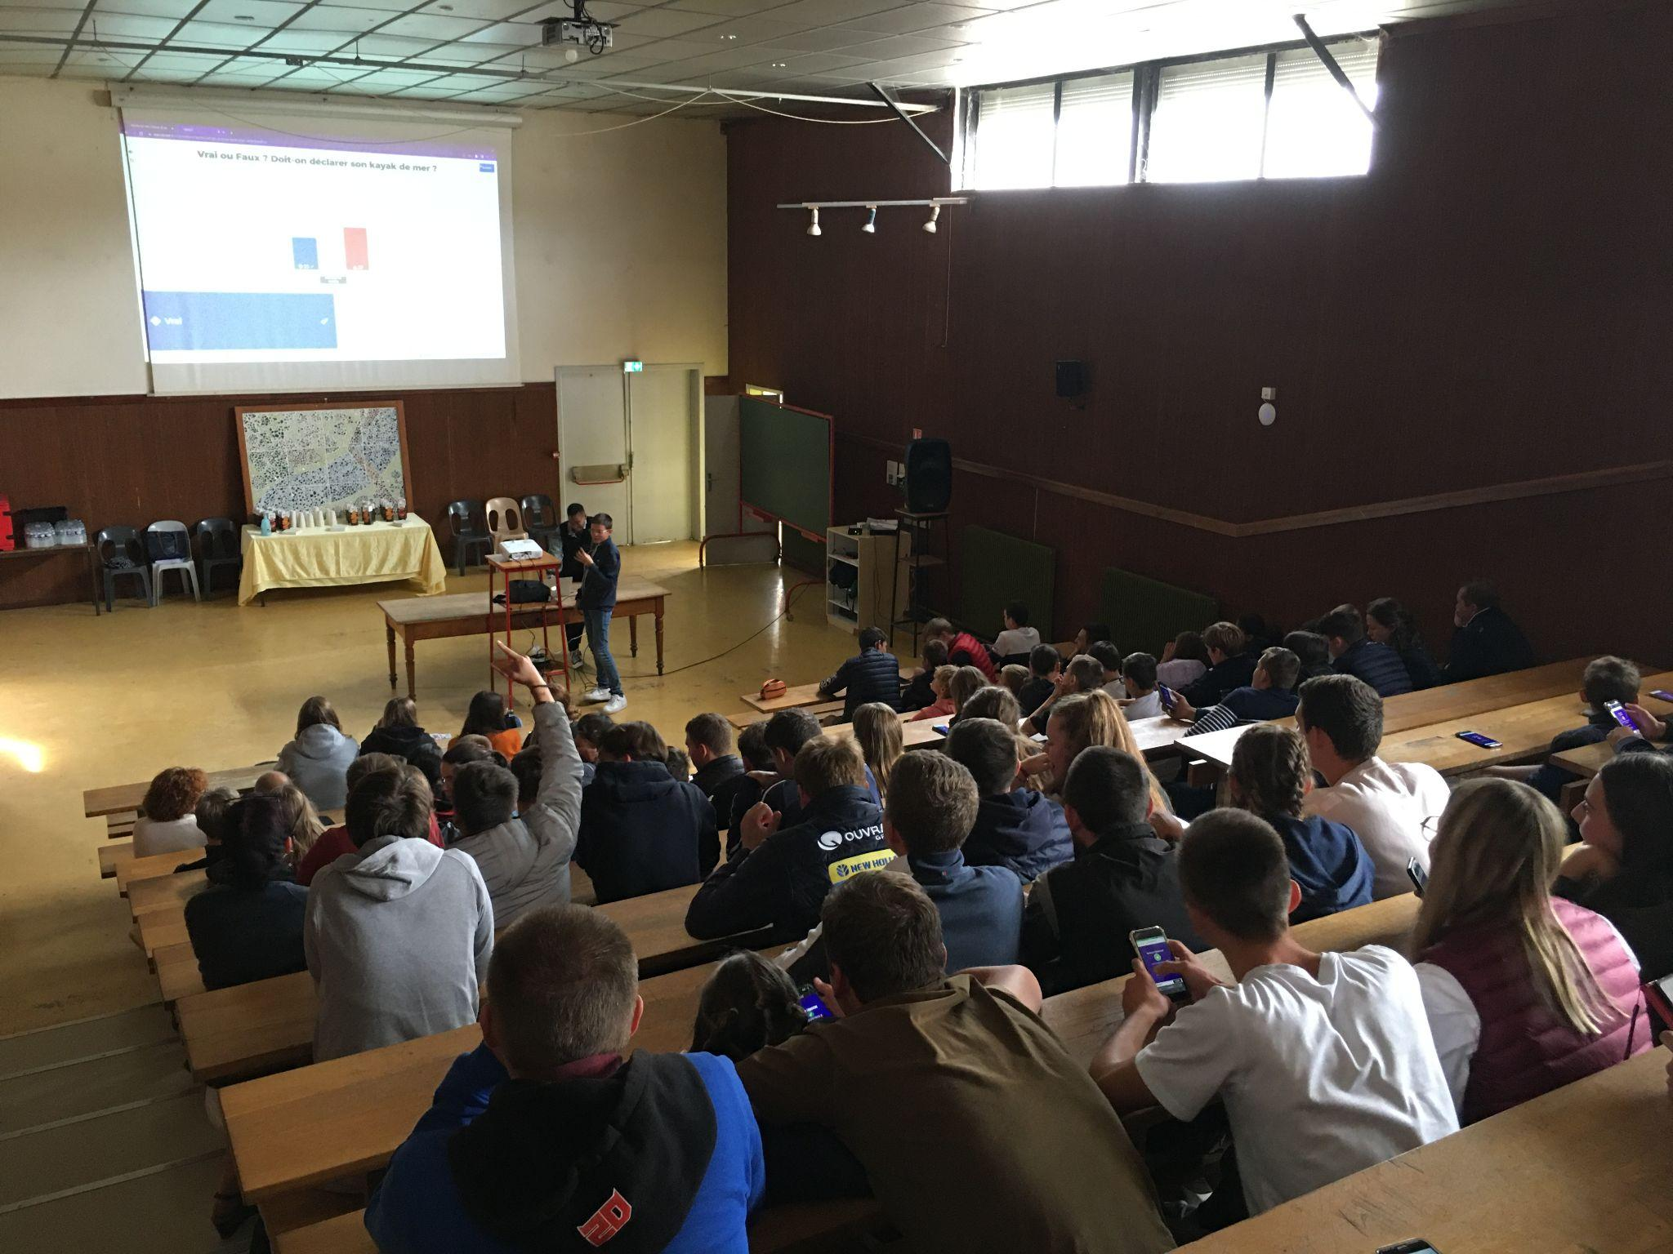
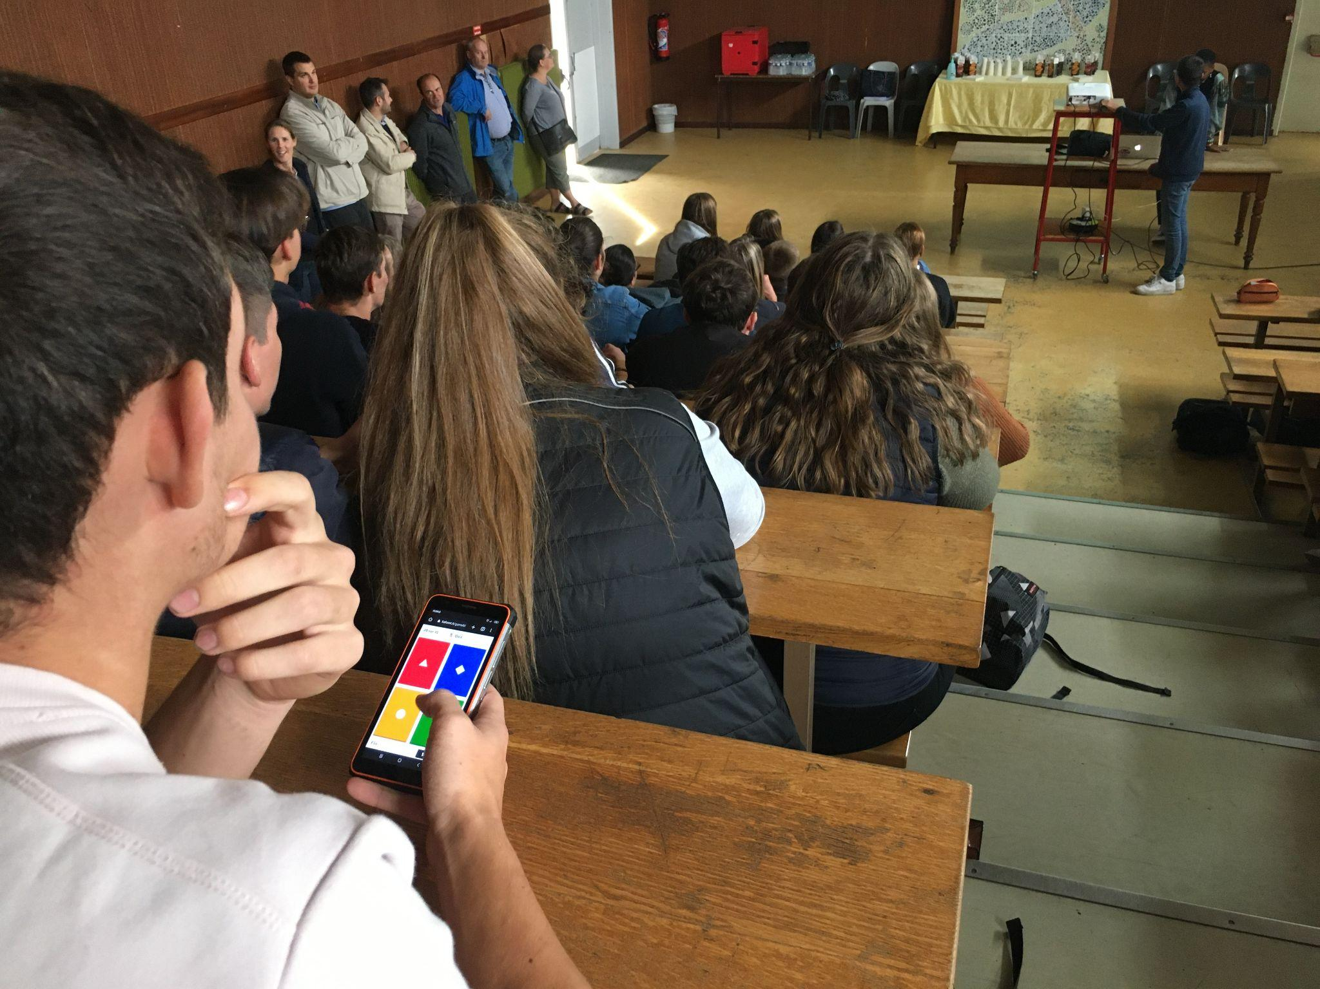
Test des questions conçues et écrites par la classe de seconde au compet : en amphi auprès de tous les lycéens réunis en fin de classe d’eau.

Slide 7
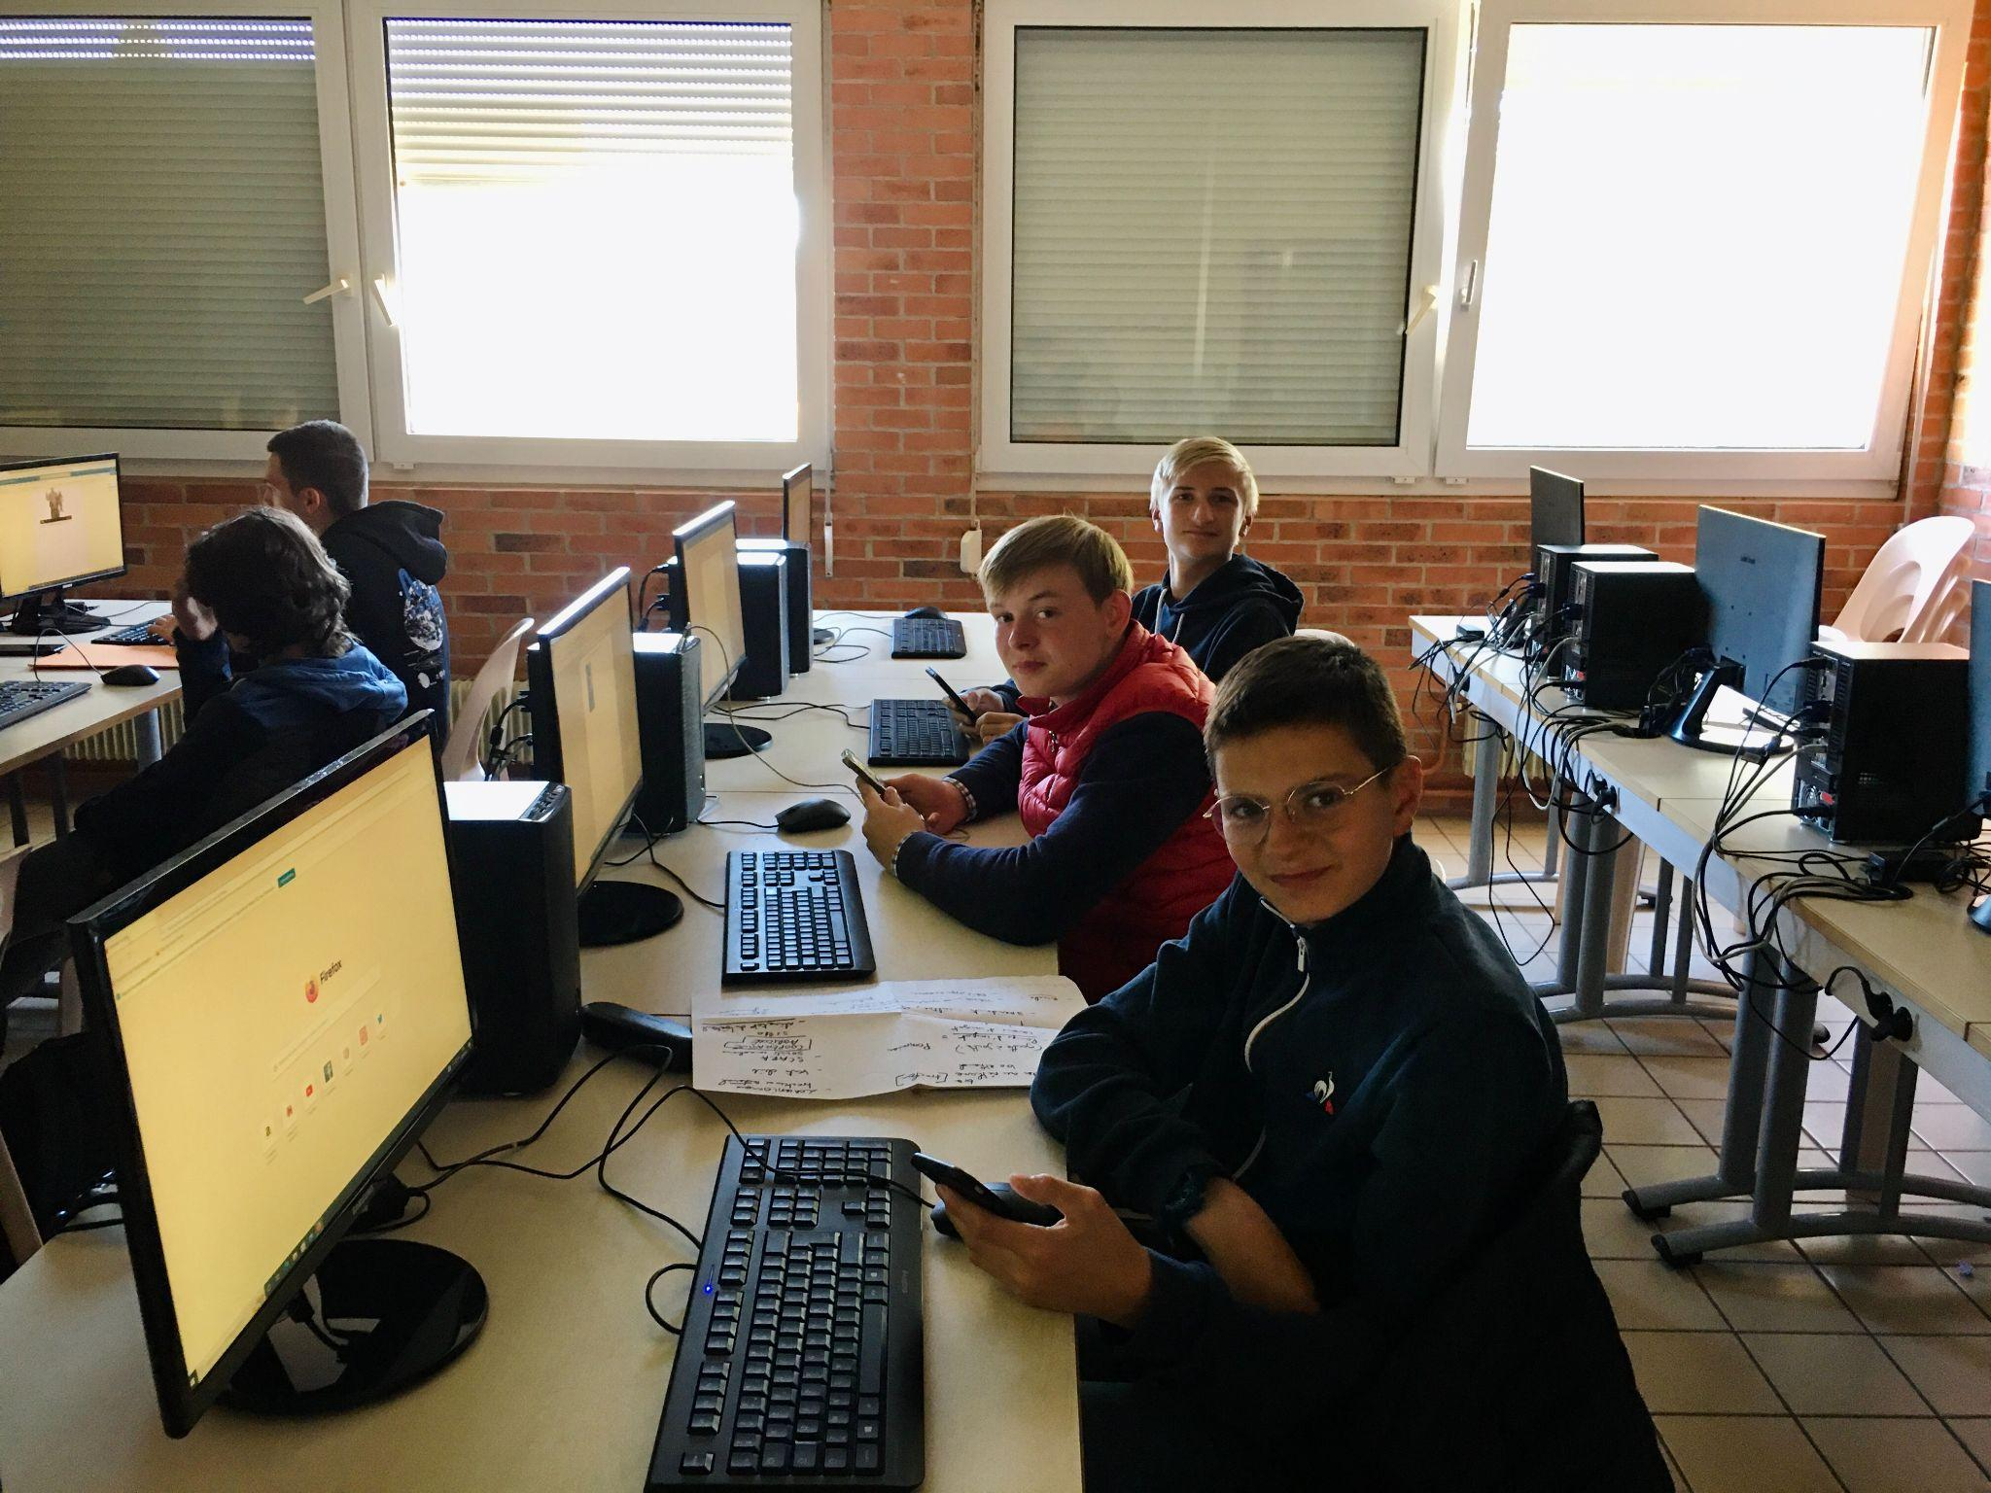
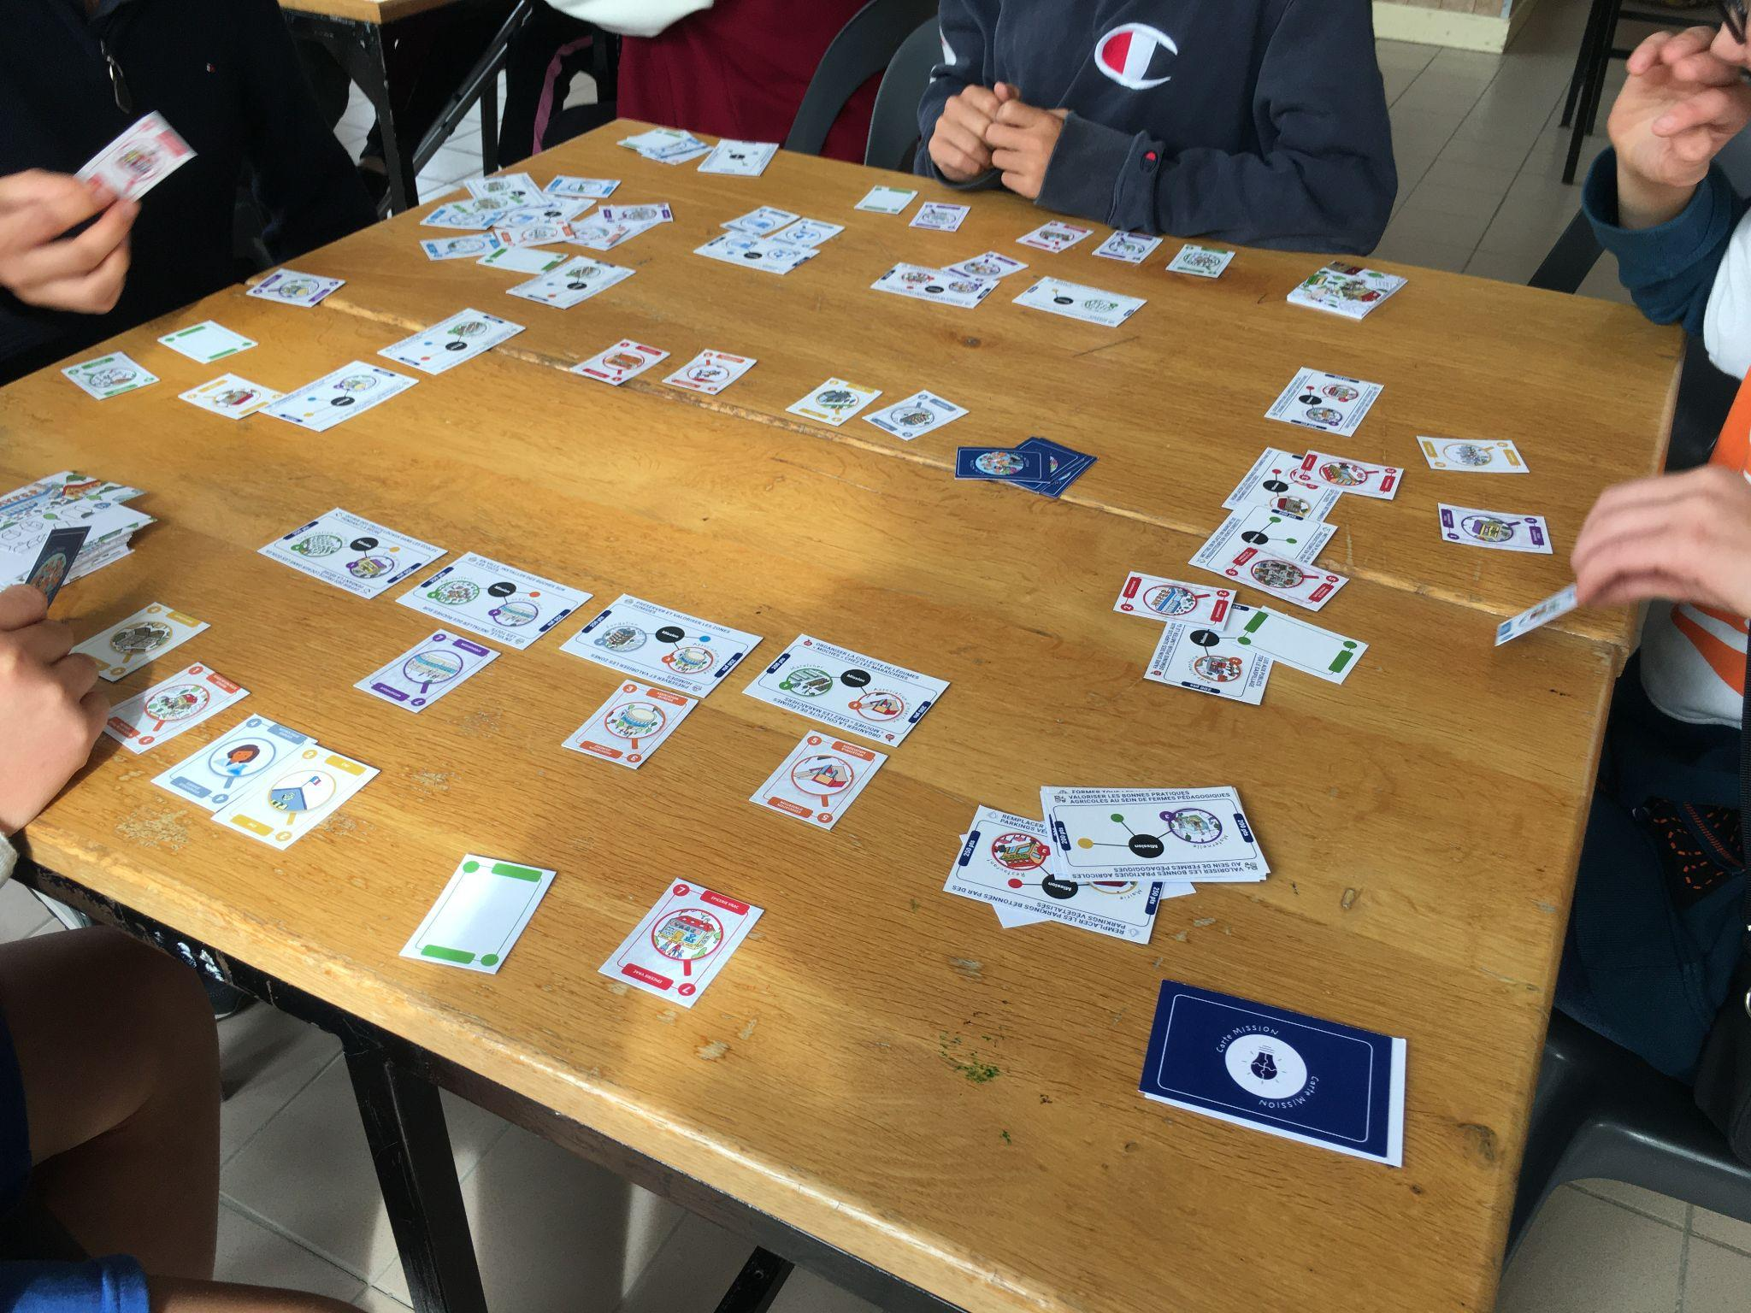
Jeu “Les acteurs du territoire” : création de nouvelles règles du jeu et conception de nouvelles missions avec un noyau dur de 7 élèves de seconde.

Slide 8
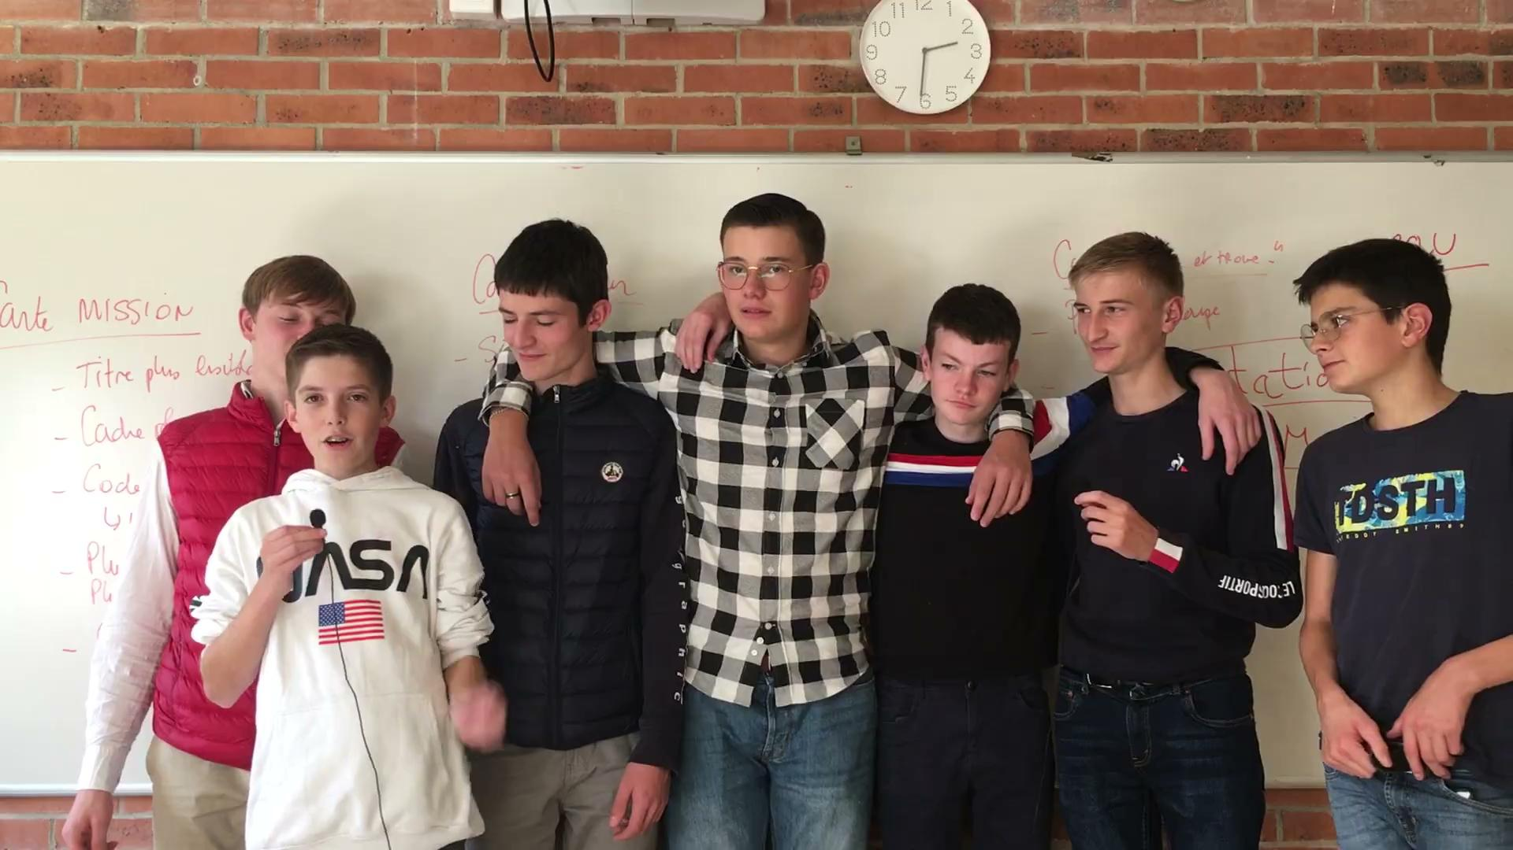
Vidéo : présentation du noyau dur des concepteurs..

Slide 9
LE KIT lycée agricole
TERRITOIRE(s)
Deux jeux sur l’eau, l’agriculture
et le changement climatique
.

Slide 10
Au sein du kit pédagogique TERRITOIRE(s)
Deux jeux
pour les lycées agricoles.
un livret pédagogique accompagne les deux jeux.
Type de jeu : jeu de plateau
Temps de jeu : 45 minutes
Nombre de joueurs : 4 à 8 joueurs
+
Type de jeu : jeu de cartes
Temps de jeu : 45 minutes
Nombre de joueurs : 2 à 8 joueurs

Slide 11
Un jeu de cartes

Slide 12
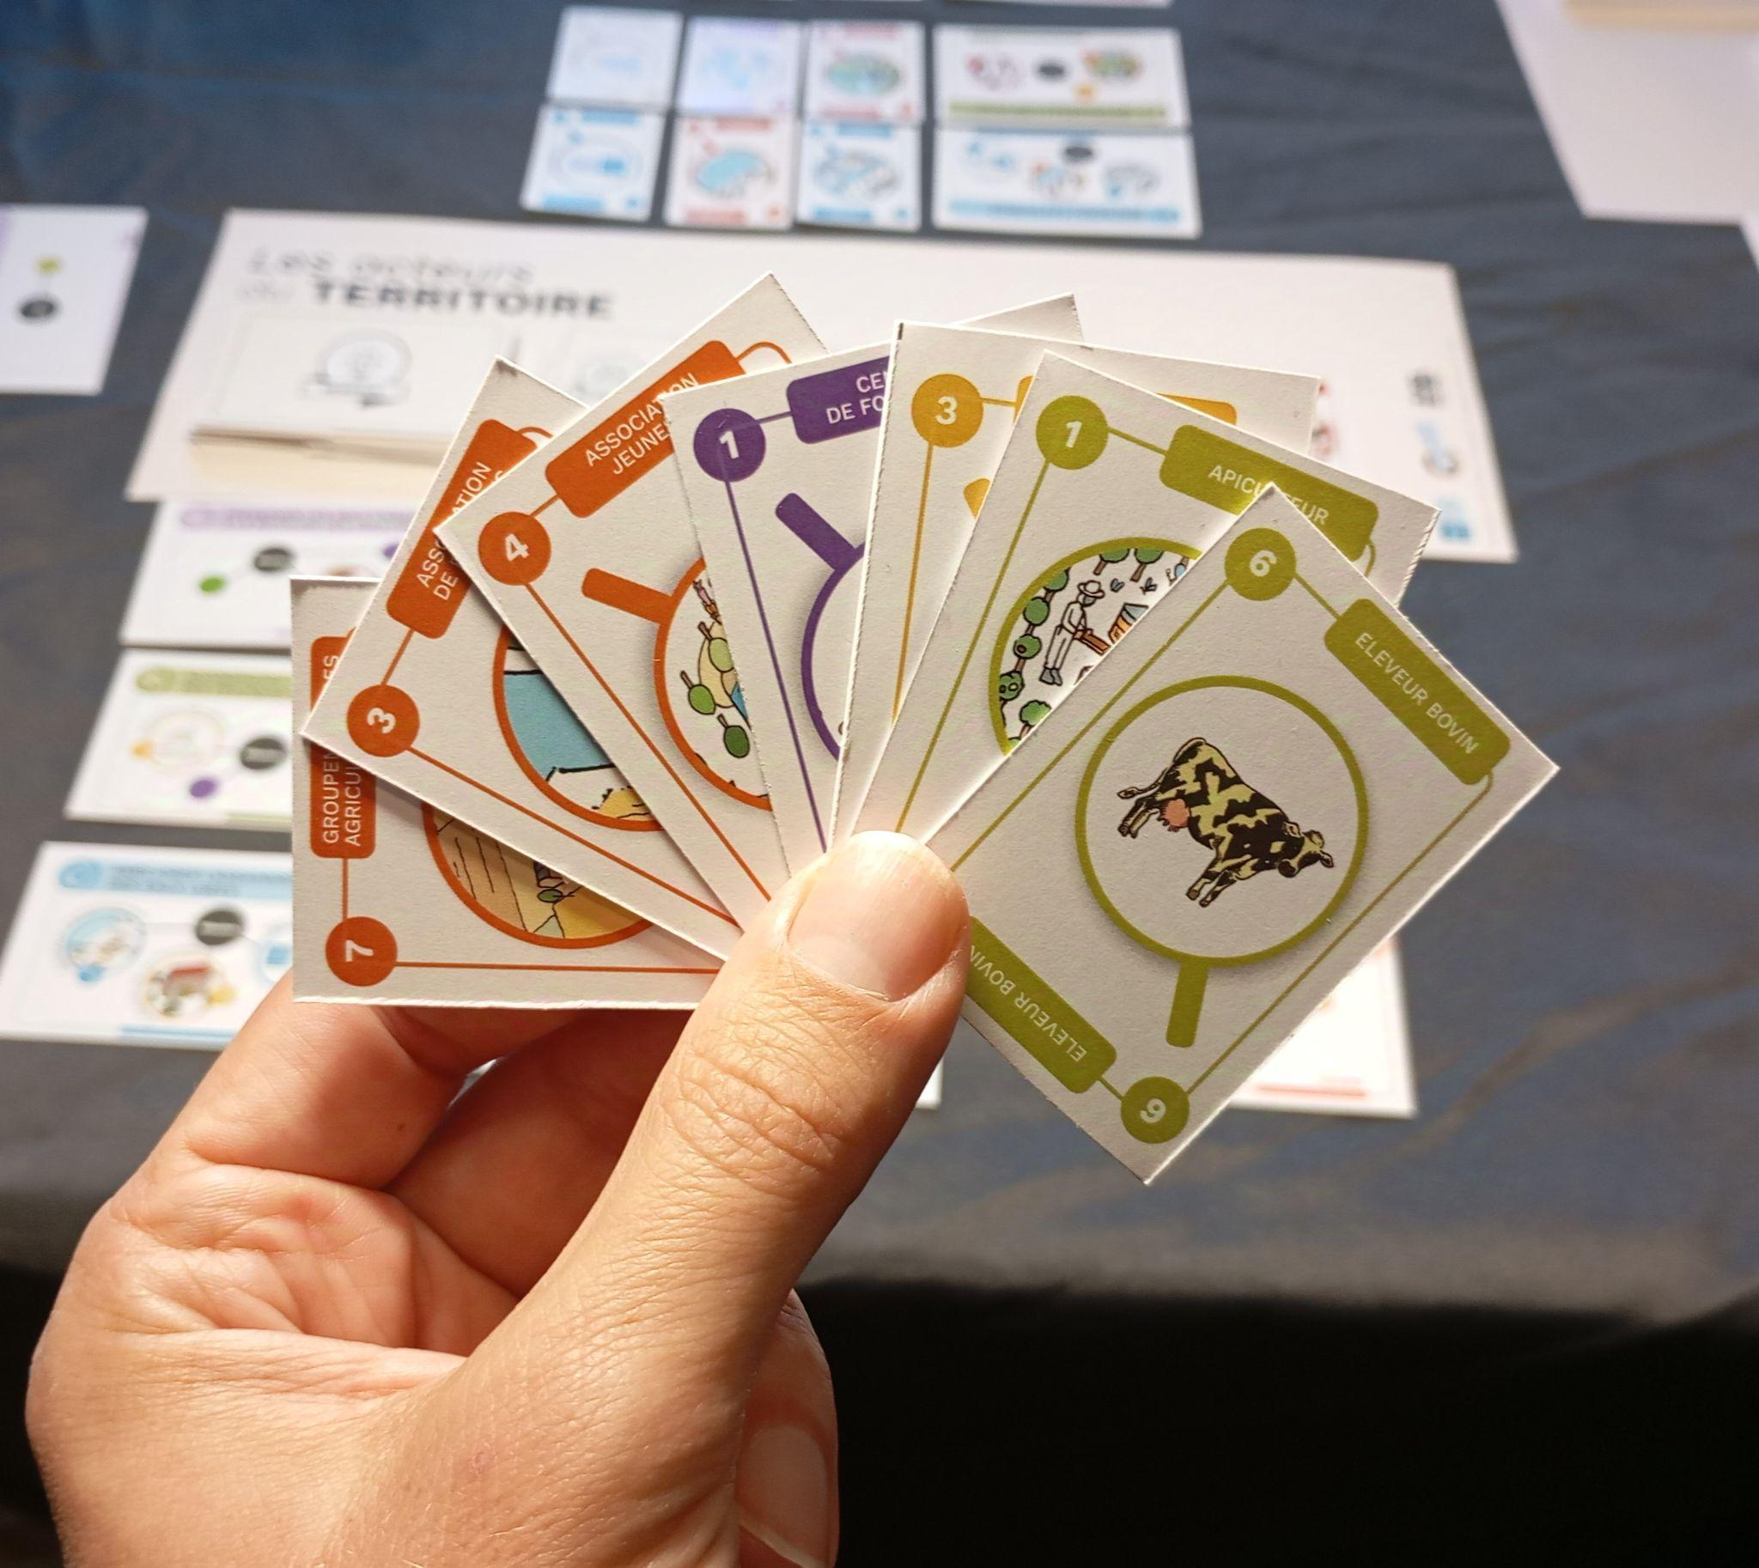
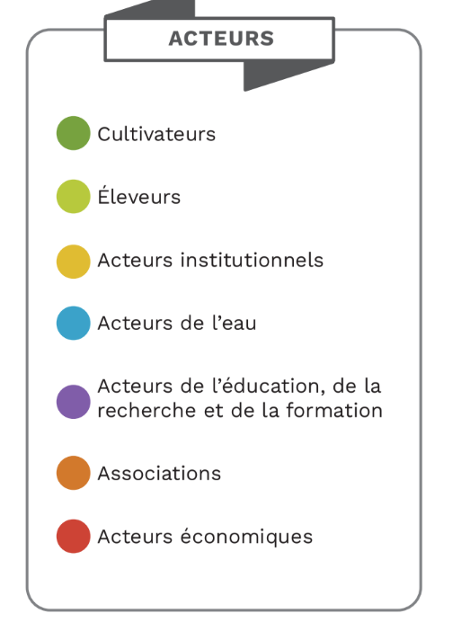

Slide 13
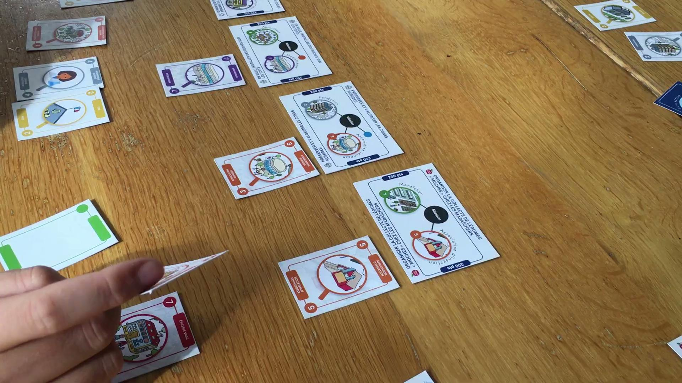

Slide 14
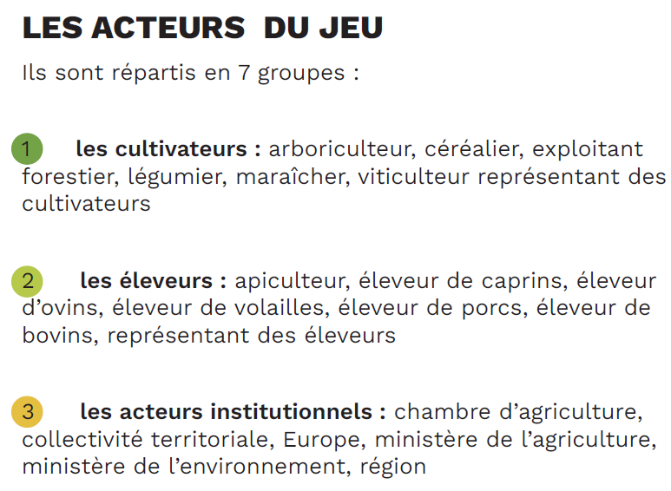

Slide 15
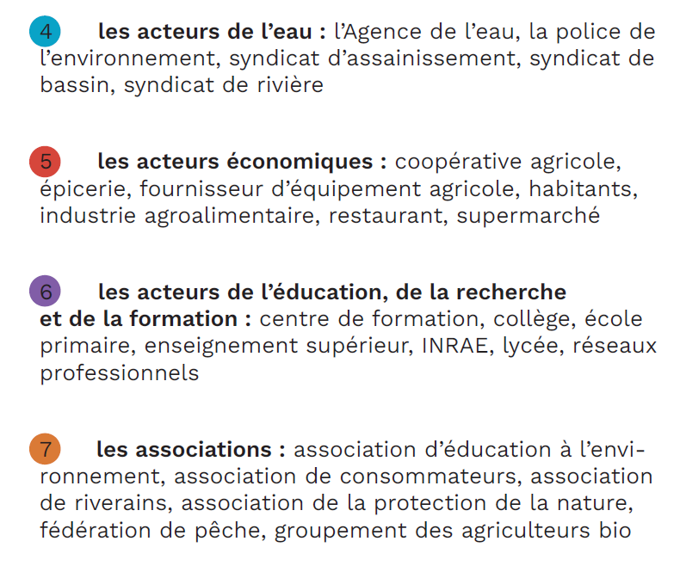

Slide 16
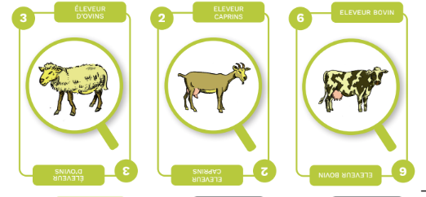
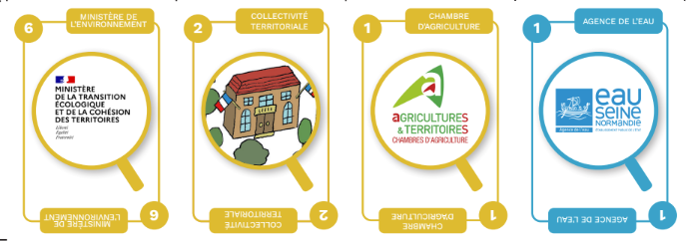

Slide 17
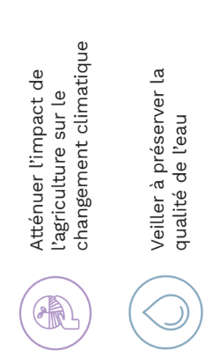
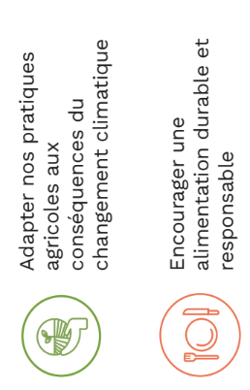
Thèmes

Slide 18
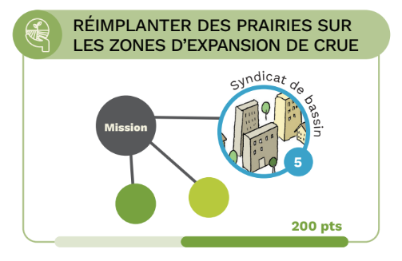

Slide 19
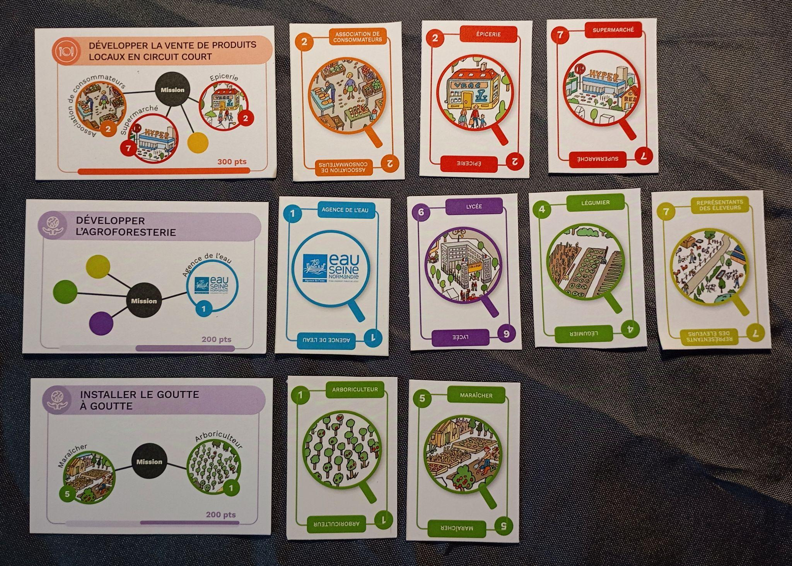
LES JOUEURS DOIVENT MOBILISER LES BONS ACTEURS pour relever le défi lancé par la carte MISSION.

Slide 20
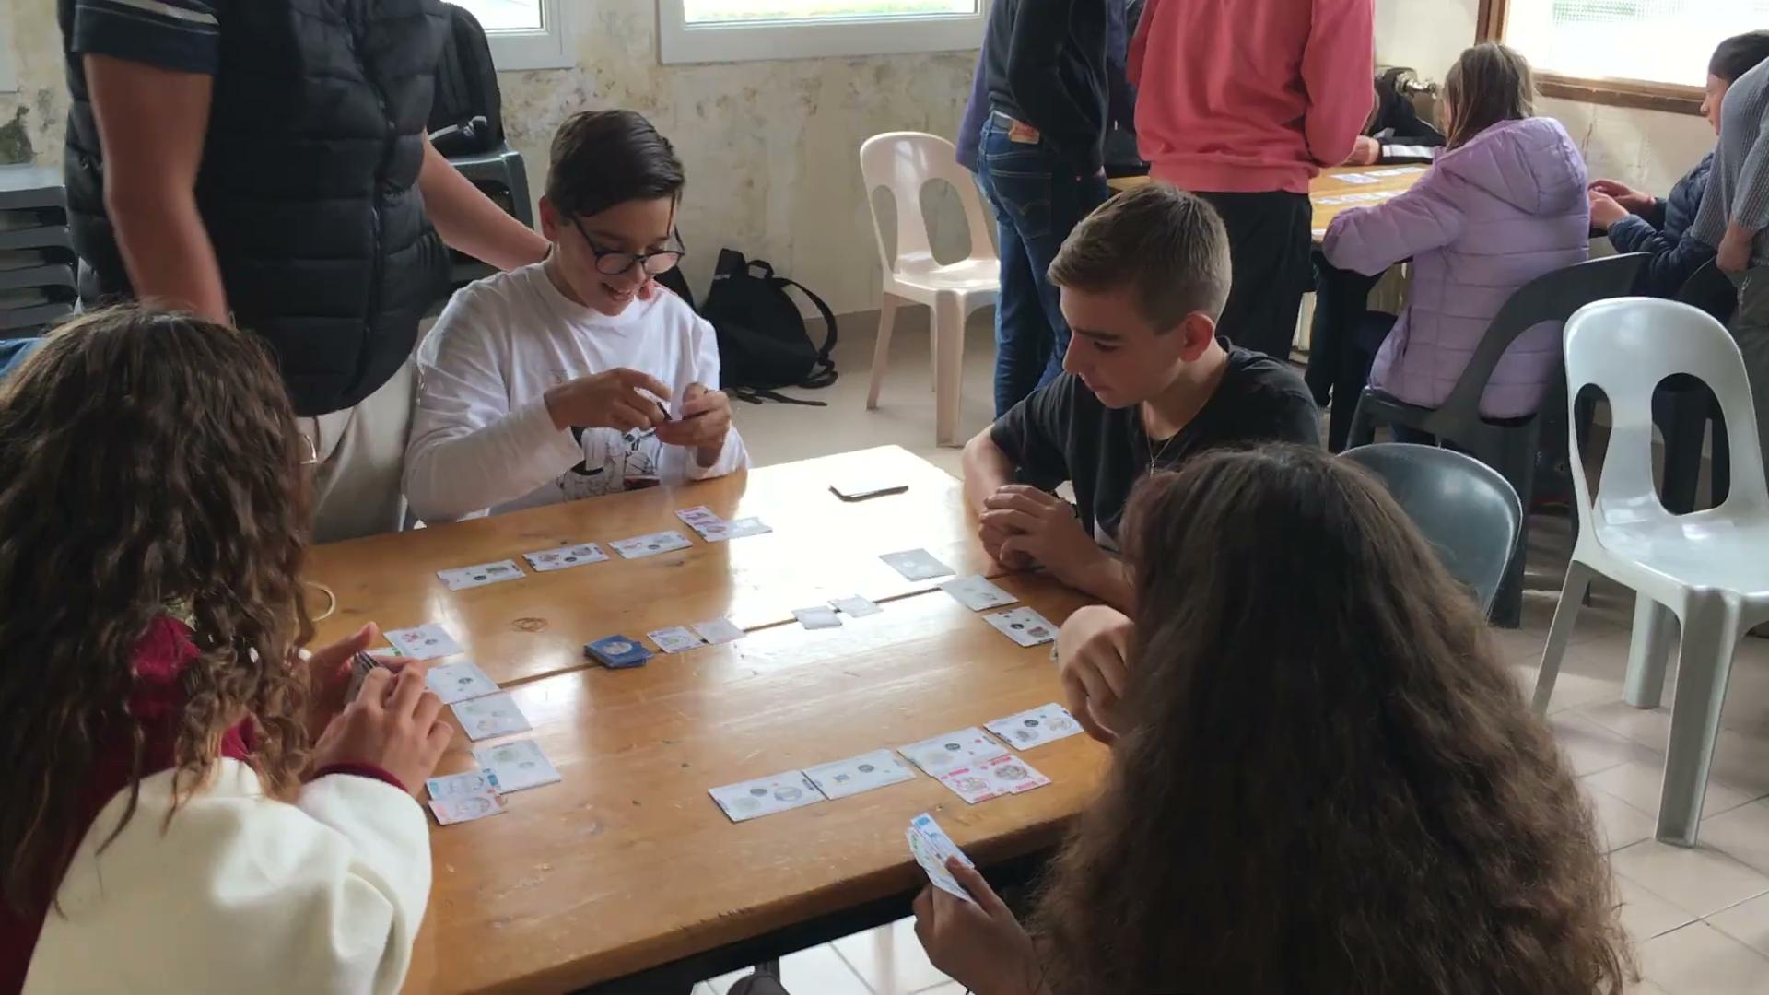

Slide 21
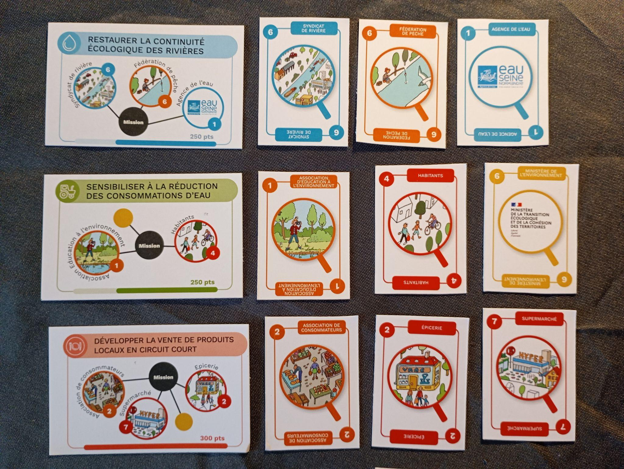

Slide 22
Entre danNous as un format A3
Nous avons ajouté un plateau de jeu central

Slide 23
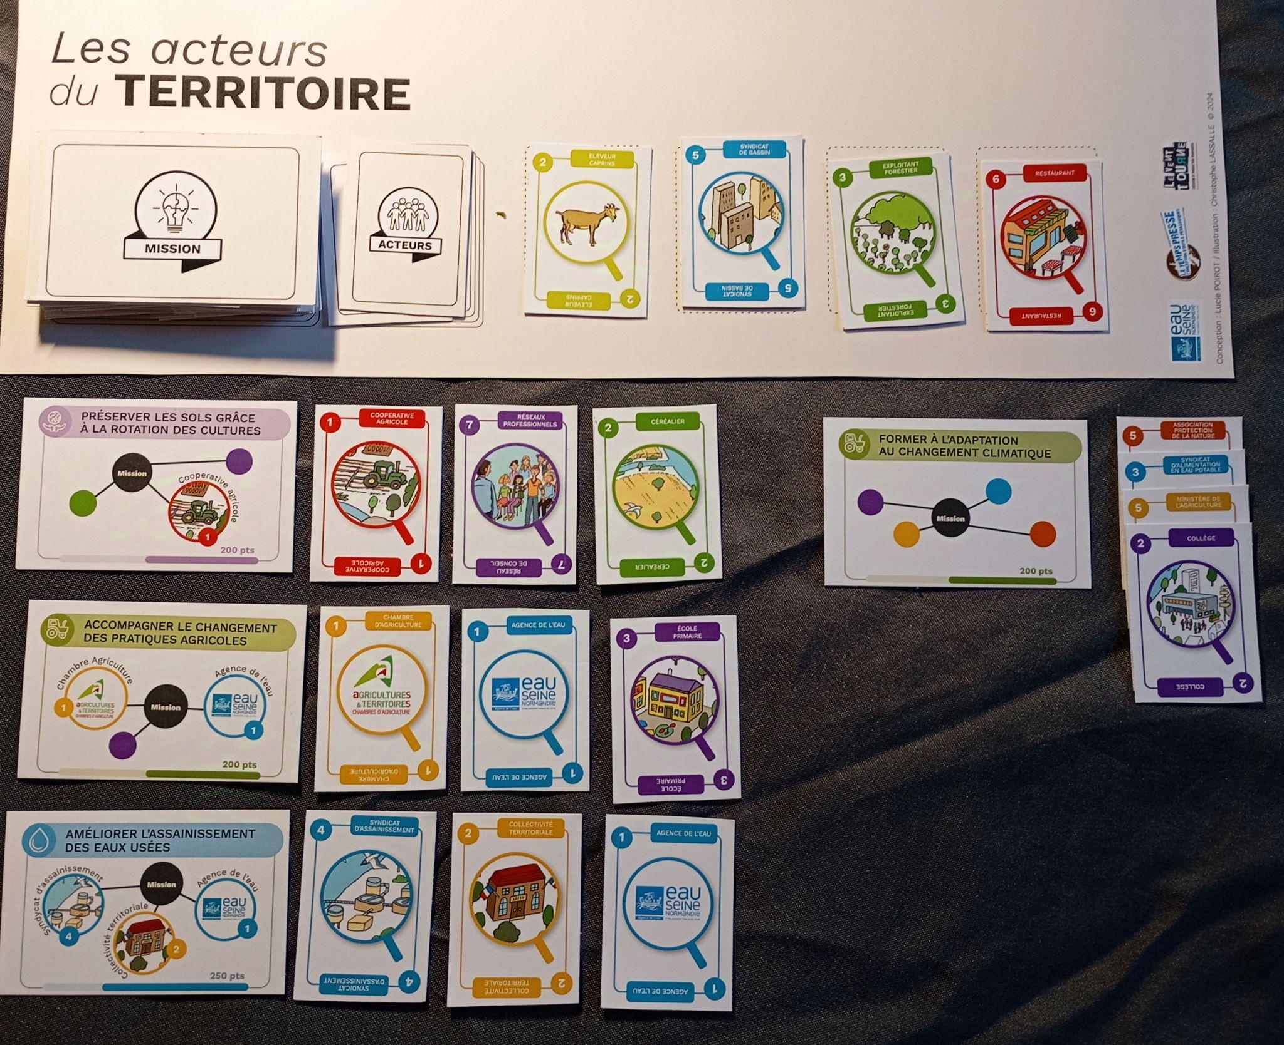
Ils peuvent prendre une carte sur le plateau central, troquer ou piocher.

Slide 25
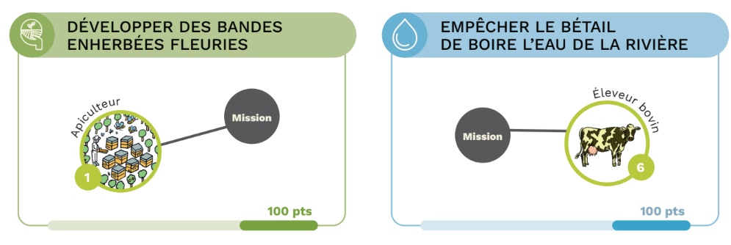

Slide 27
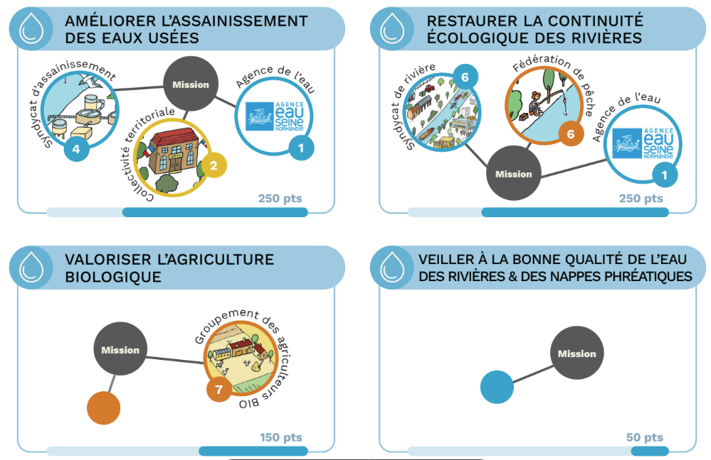

Slide 28
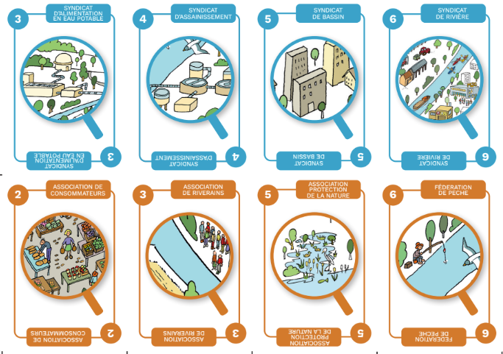

Slide 30
JEU DE PLATEAU

Slide 32
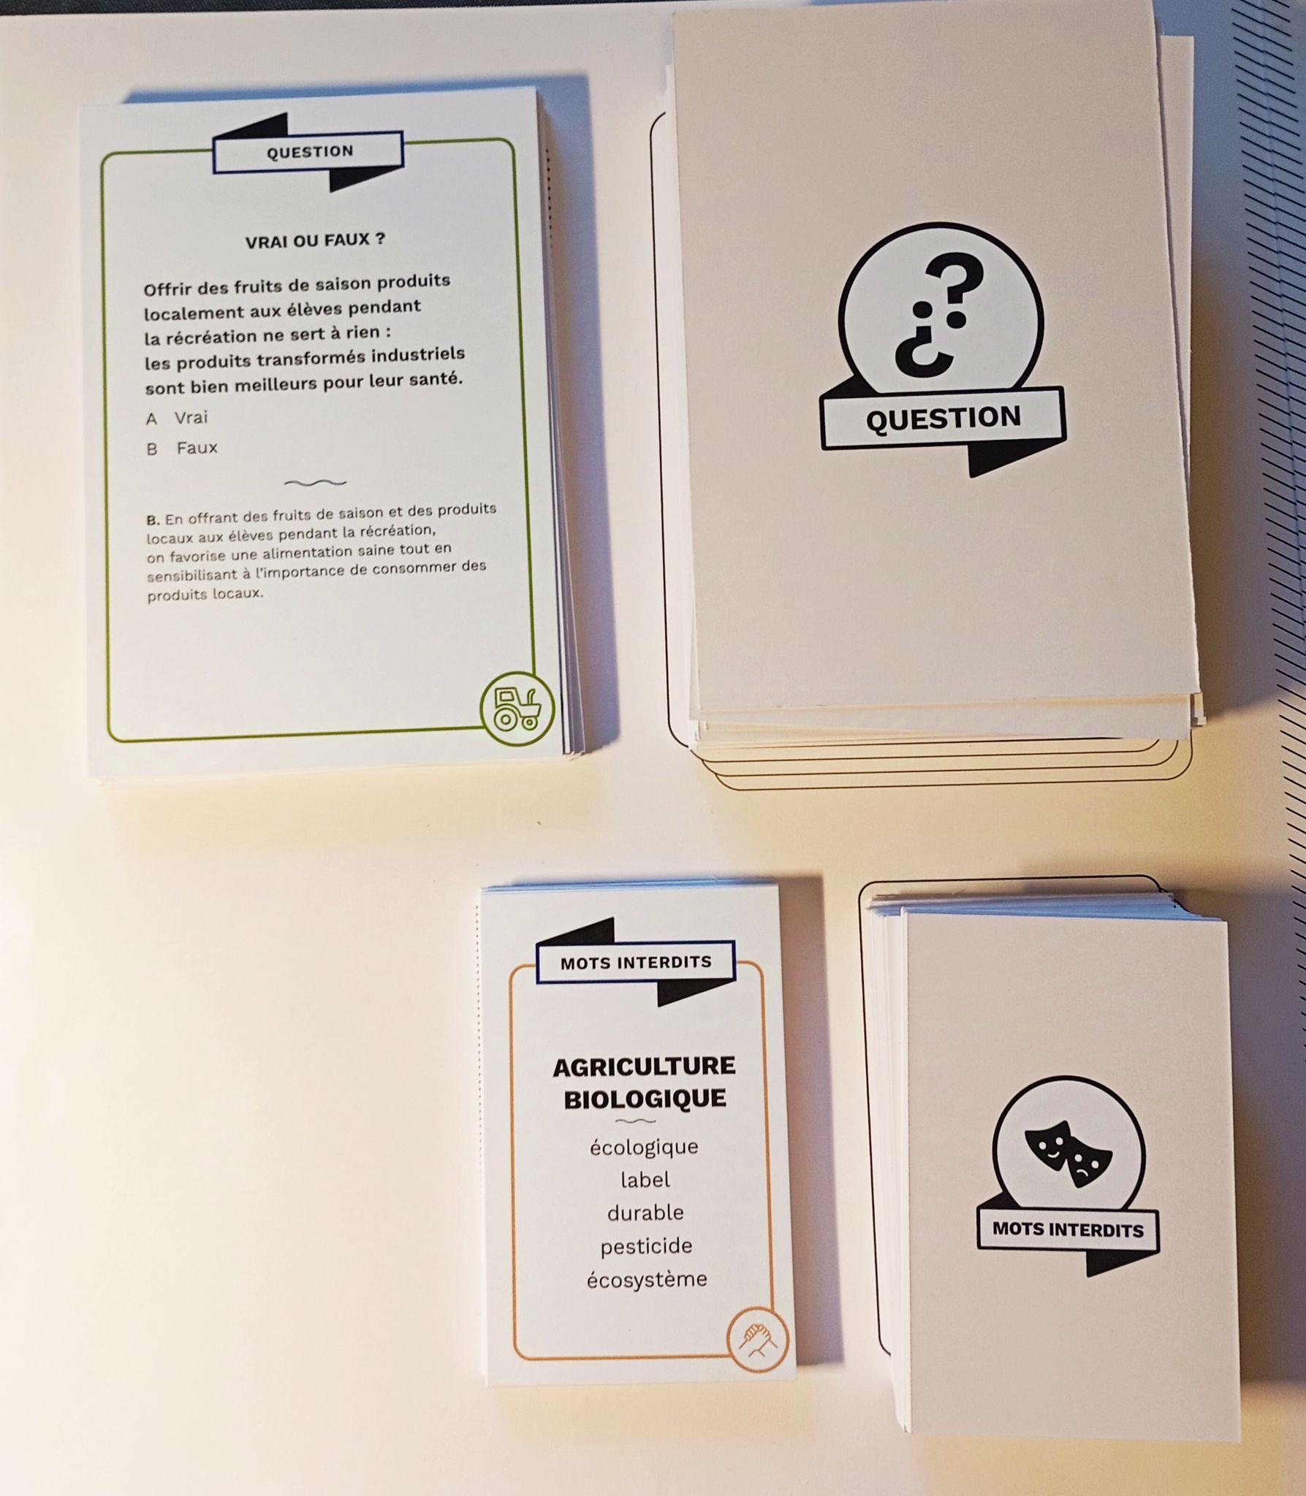
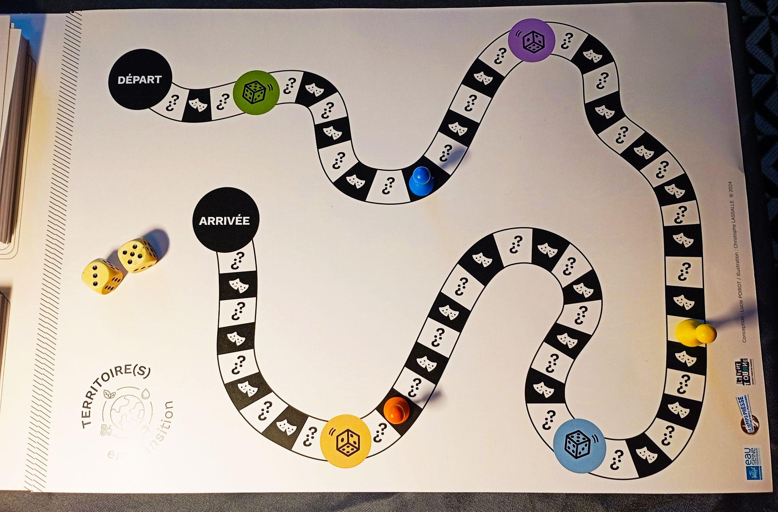

Slide 33
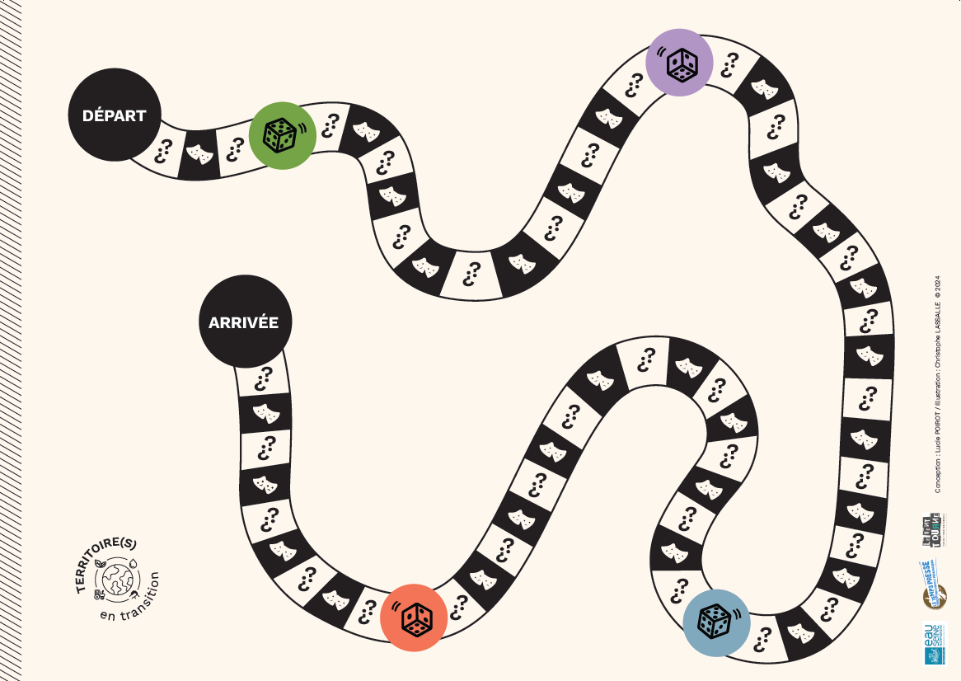
Format A3
Le plateau de jeu.

Slide 34
Pour déposer les cartes
Le plateau pour déposer les cartes, à positionner à côté du plateau de jeu

Slide 35
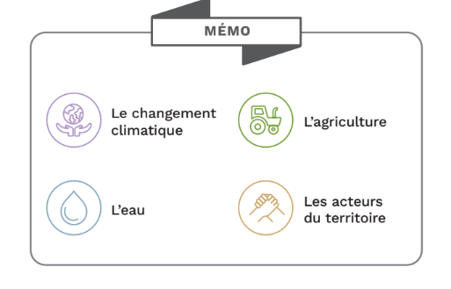

Slide 36
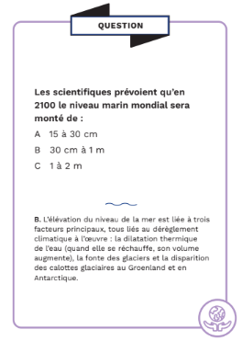
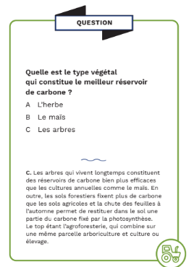
Cartes Questions

Slide 37
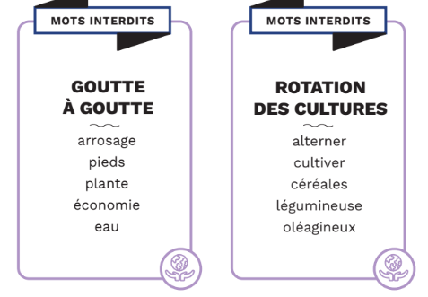
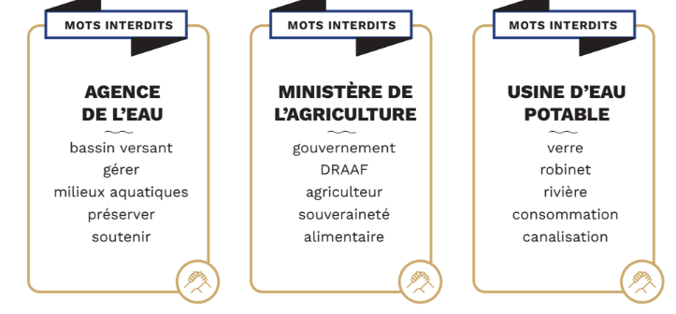
Cartes Défi - Mots interdits

Slide 38
Cartes Défi - Dessin

Slide 39
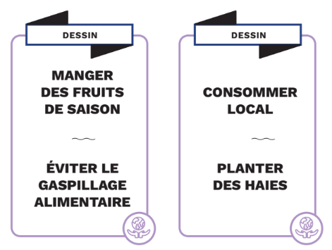
Cartes Défi

Slide 40
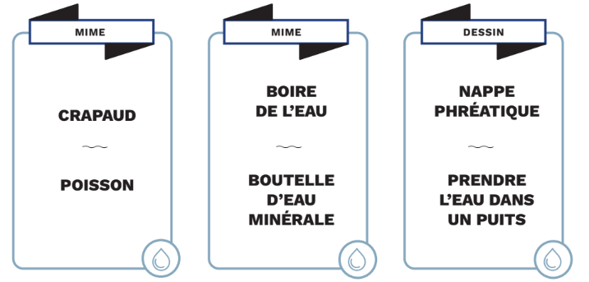
Cartes Défi

Slide 41
Cartes Défi

Slide 42
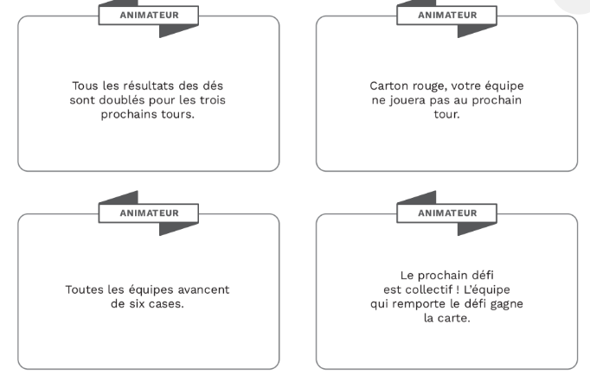
Carte ANIMATEUR

Slide 43
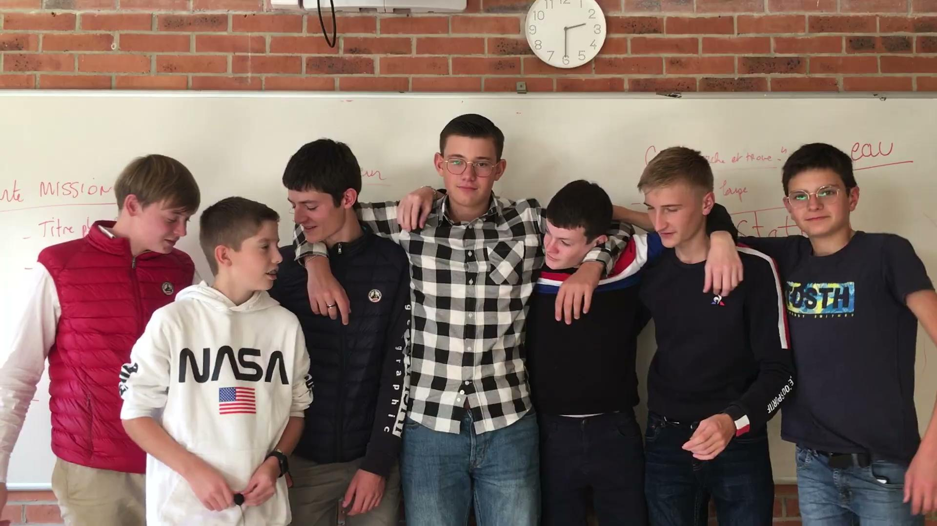

Slide 44
ANNEXES

Slide 45
Présentation du KIT "Territoire(s)"
Introduction
créé autour du thème de l'agriculture, de l’eau et du changement climatique
conçu spécialement pour les lycées agricoles
doté d’objectifs pédagogiques précis : passer du global au local, c’est à dire comprendre les enjeux pour mettre en œuvre des actions concrètes en collaboration avec les acteurs.de terrain.

Slide 46
Deux jeux de société complémentaires
Le kit TERRITOIRE(s) est un outil ludique et pédagogique consacré au changement climatique et à son impact sur l’agriculture. Il est composé de deux jeux complémentaires : un jeu de cartes et un jeu de plateau.
Ces jeux ont été spécialement conçus pour être animés en lycée agricole. Ils peuvent constituer un bon point de départ pour lancer des débats avec les élèves ou au contraire servir à revoir et synthétiser des notions abordées en cours. Ils peuvent encore être utilisés par les éco-délégués dans leur établissement.
Imaginés par Lucie Poirot, ces deux jeux ont fait l’objet d’une collaboration entre l’Agence de l’Eau Seine Normandie, l’association LE TEMPS PRESSE et des jeunes inscrits en lycée agricole, des élèves de seconde lors d'une classe d’eau.

Slide 47
Le contexte
Le réchauffement climatique affecte la planète entière. Ses causes, les activités humaines, sont aujourd’hui clairement démontrées par les scientifiques et admises à peu près par tous. Il est donc urgent de regarder la situation en face, de mettre tout en œuvre pour le limiter au maximum et pour s’y adapter.
La question de l’eau est au cœur de cette problématique.
C’est pourquoi, fidèle à ses convictions et forte de ses expériences pédagogiques, l’Association LE TEMPS PRESSE a choisi de s’adresser, en collaboration avec l'Agence de l’Eau Seine Normandie, aux jeunes qui se destinent à l’agriculture, en utilisant le jeu pour les sensibiliser à cette cause majeure.

Slide 48
Trois axes de travail ont été retenus :
mettre à la portée des jeunes un certain nombre de données scientifiques, historiques et sociales pour les aider à acquérir une meilleure compréhension des enjeux globaux et de leurs conséquences sur le terrain.
présenter les acteurs d’un territoire, en particulier ceux qui ont en charge la question de l’eau, et préciser leur rôle respectif dans les nombreux défis qui restent à relever pour s'adapter au changement climatique.
présenter un panel d’actions concrètes qui peuvent être mises en place à l’échelle locale.

